Slide 1

豆瓣电影Top250爬虫数据采集与分析系统
X
汇报人：田韵、匡欣怡
学院：计算机与人工智能学院

Slide 2
1
项目概述
2
基础爬取模块
目录
contens
3
进阶详情与动态爬取模块
4
数据存储方案
5
Scrapy框架重构

Slide 3
6
数据分析与可视化
7
反爬虫、优化与工程实践
目录
contens
8
项目成果展示
9
团队分工
10
总结与展望

Slide 4


01
计算机与人工智能学院
项目概述

Slide 5
项目概述
计算机与人工智能学院
项目背景与意义
需求分析
技术选型
1. 豆瓣电影 Top250 是什么？ -国内最权威的电影评分榜单 -收录250部高分电影 -包含丰富的电影信息和用户评论
2. 为什么选择这个项目？ -数据源公开且质量高 -涵盖静态页面和动态JS加载两种场景 -数据具有很高的分析价值
3. 项目意义 -学习Web爬虫技术 -掌握数据存储与分析方法
模块1：基础爬取模块
模块2：进阶详情与动态爬取模块
模块3：数据存储与框架重构
模块4：数据分析与可视化
模块5：反爬虫、优化与工程实践
1. requests + BeautifulSoup：入门友好，便于理解爬虫原理
2. Selenium：处理动态JavaScript页面的标准方案
3. MySQL：关系型数据库适合结构化数据存储
4. Edge浏览器：Windows环境兼容性最优

Slide 6
02
计算机与人工智能学院
基础爬取模块

Slide 7
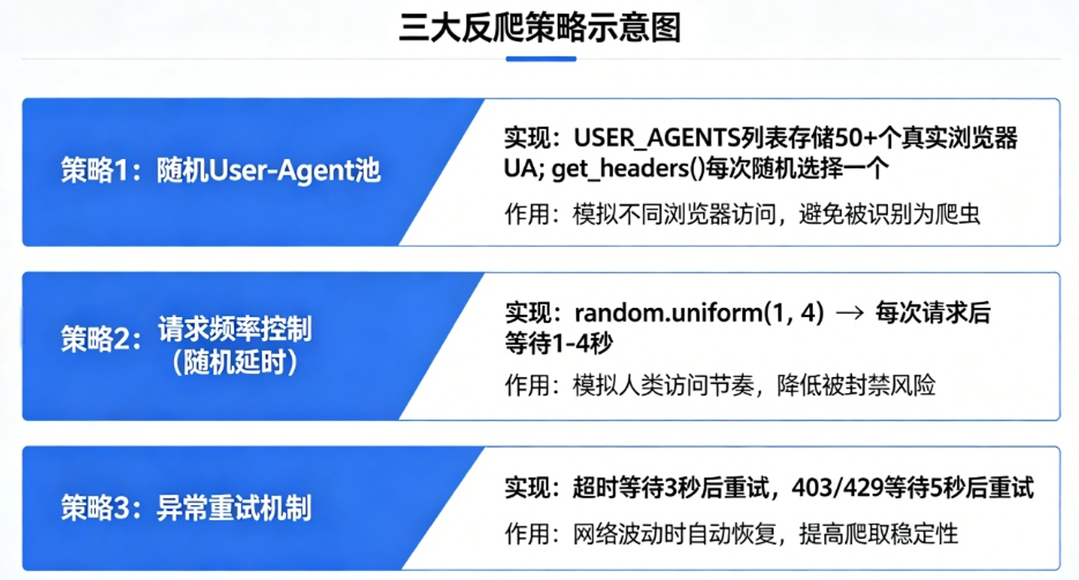
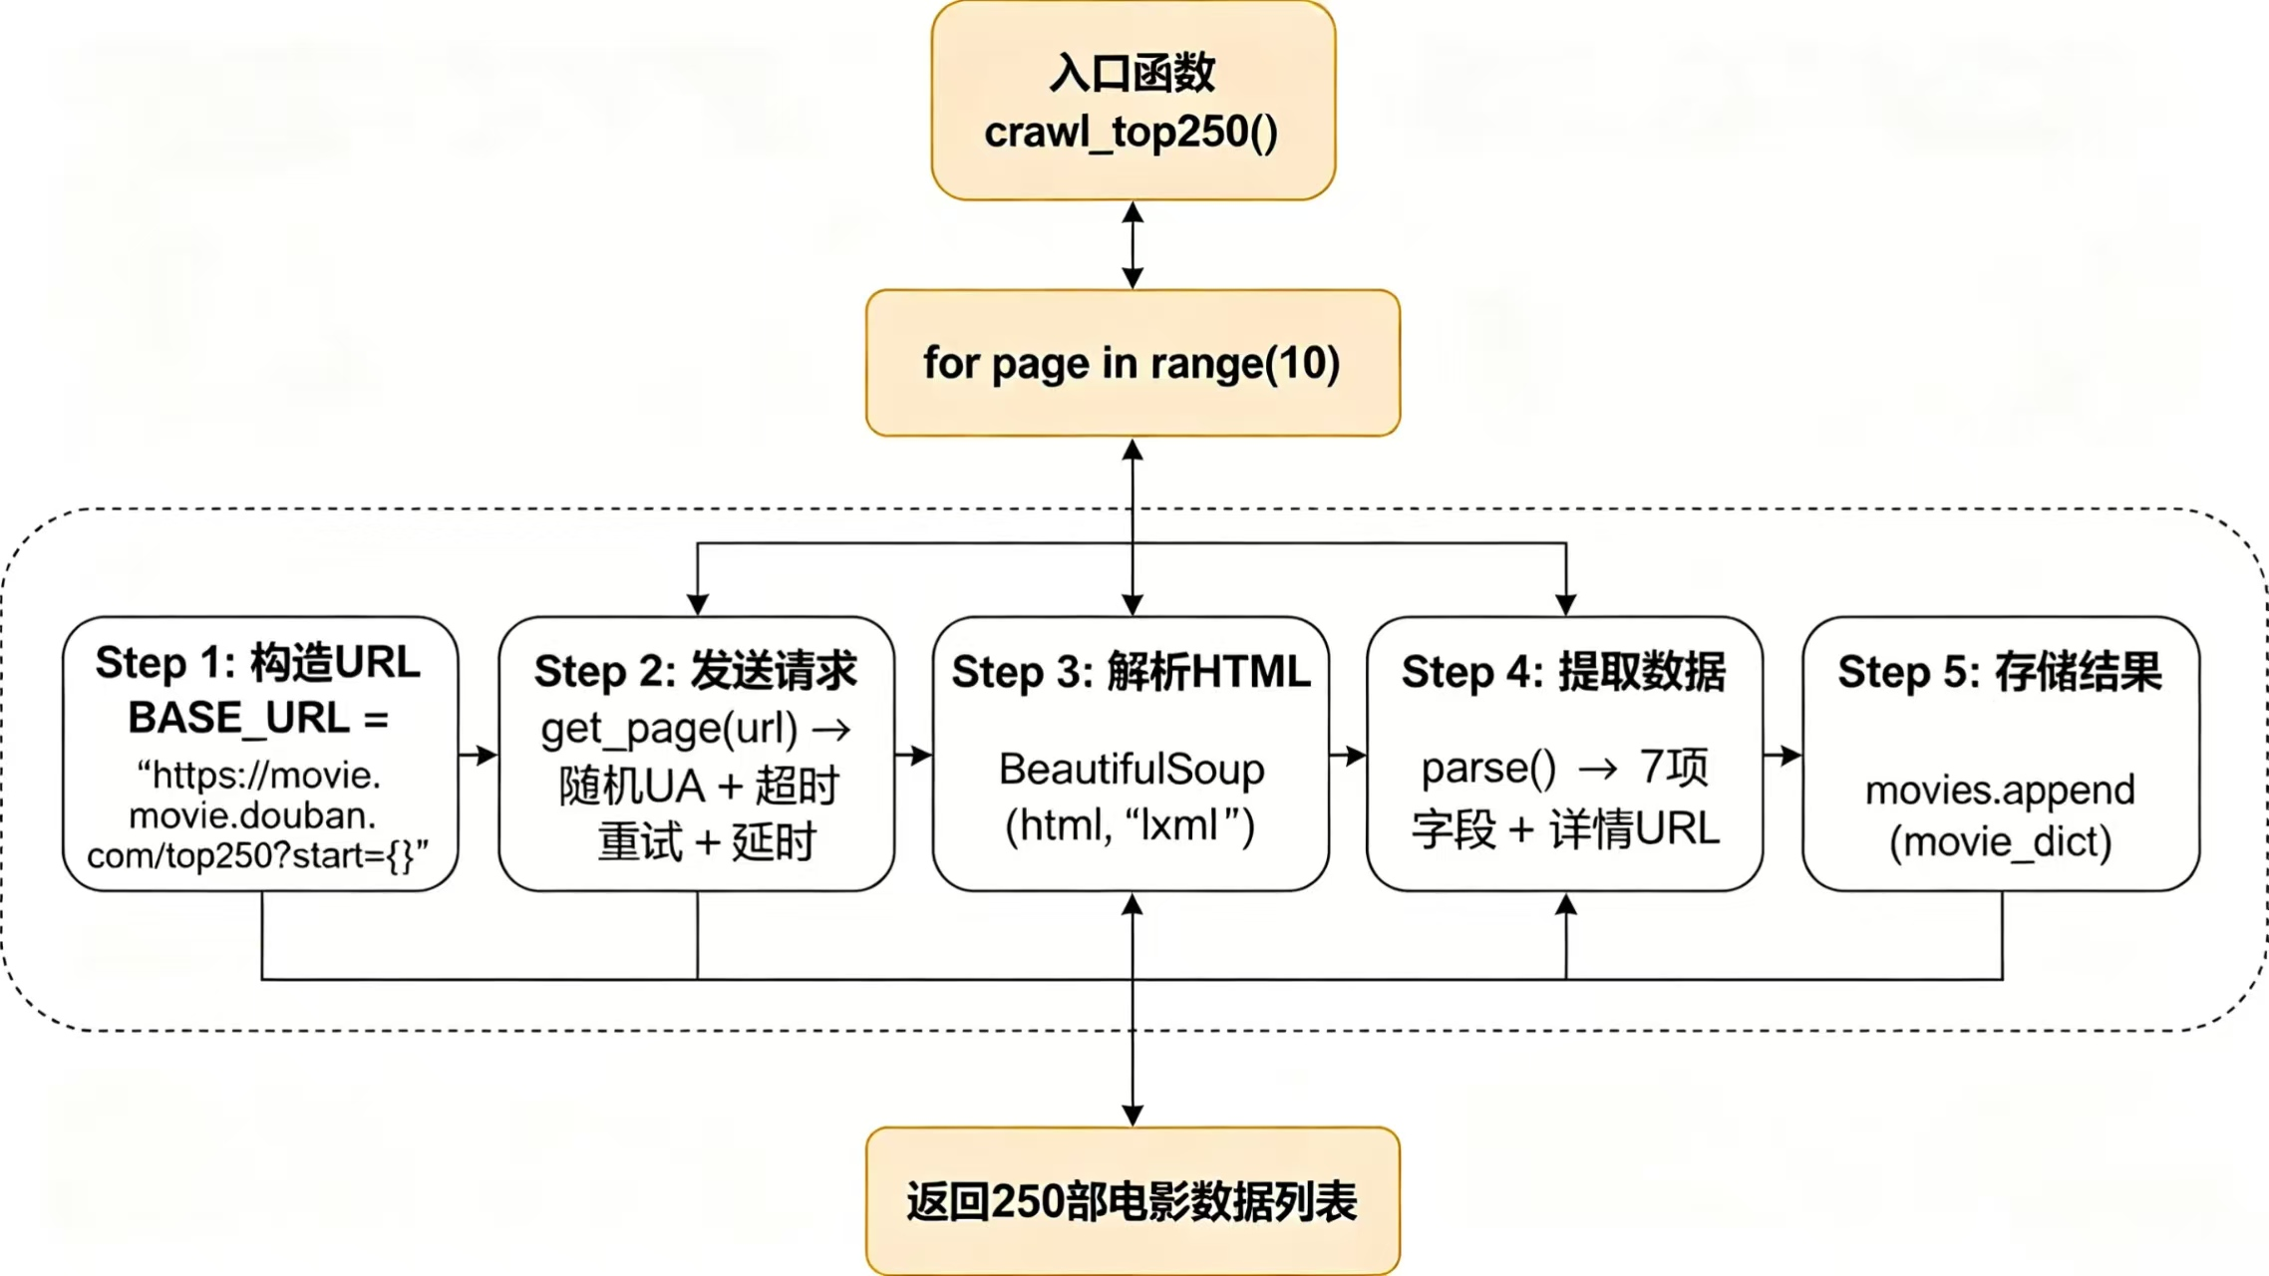
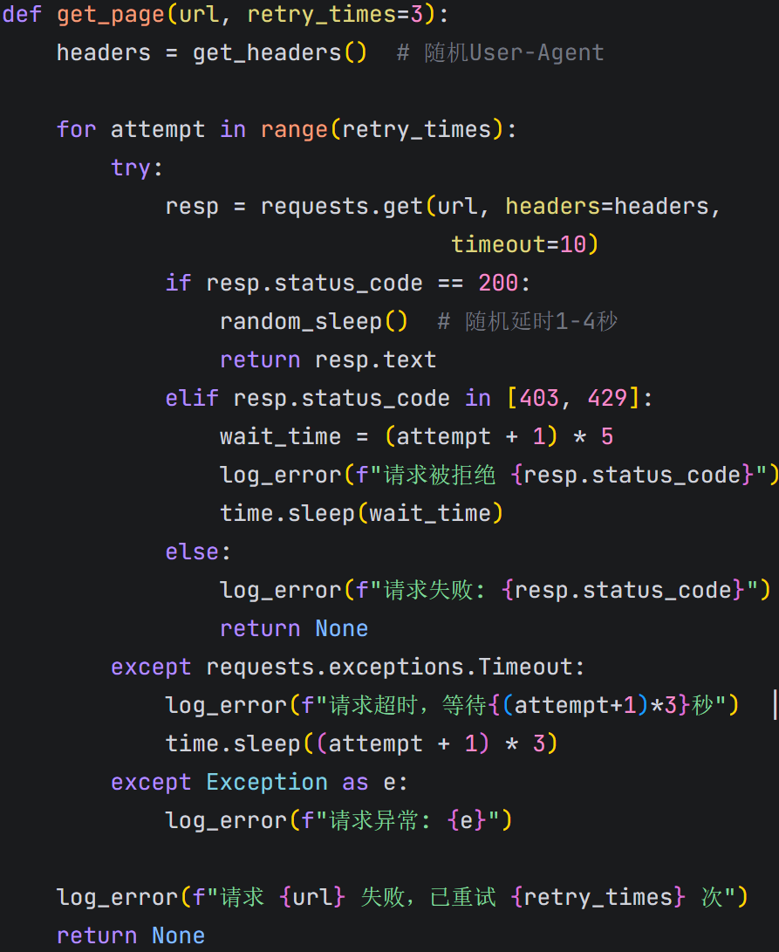
模块概述
计算机与人工智能学院
请求封装与反爬策略
模块目标： 使用 requests + BeautifulSoup 爬取豆瓣Top250全量列表页，提取：排名、标题（中英）、评分、评价人数、导演/主演、简介
这是请求封装的核心代码。get_page函数实现了三大反爬策略：第一是随机User-Agent，每次请求使用不同的浏览器标识；第二是随机延时1-4秒，模拟人类访问节奏；第三是异常重试机制，超时等待3秒后重试，被拒绝时等待5秒后重试。这三个策略配合，大大降低了被封禁的风险。
基础爬取模块的目标是使用requests+BeautifulSoup爬取豆瓣Top250的全部10页列表。这个模块的工作流程是：首先构造分页URL，然后发送HTTP请求并处理异常，接着解析HTML提取数据，最后存储结果。

Slide 8
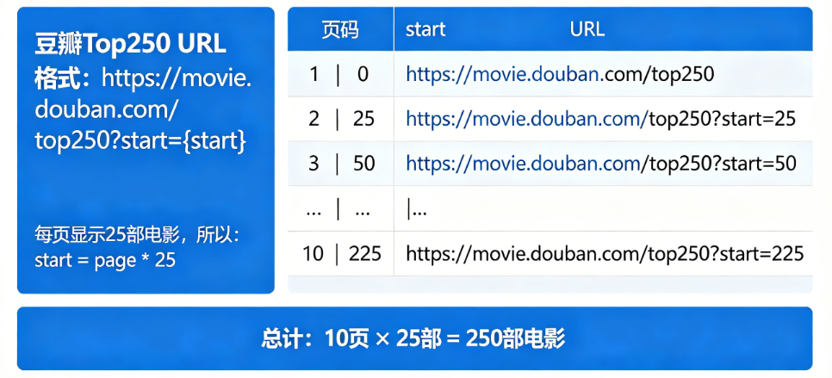
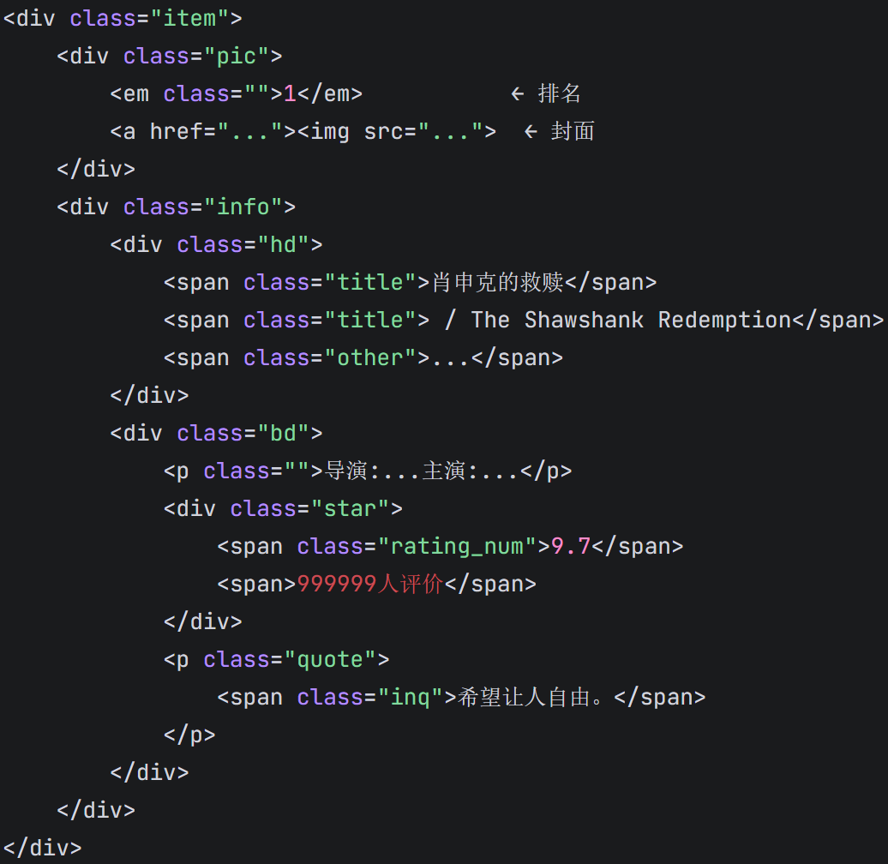
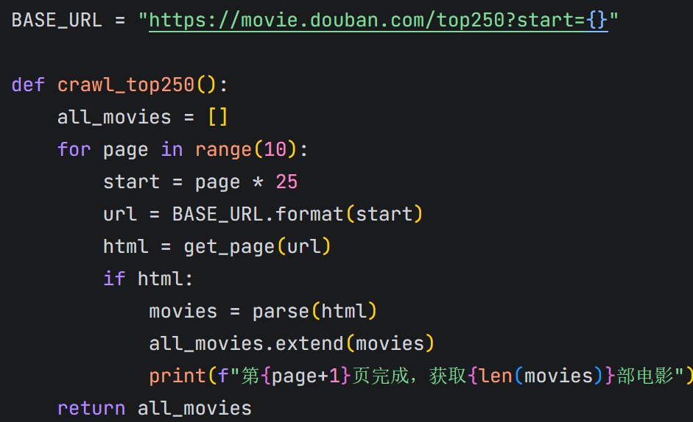
智能分页——遍历10页列表
计算机与人工智能学院
数据解析逻辑（核心）
分页原理：豆瓣Top250每页显示25部电影，URL中的start参数决定从第几部电影开始。第一页start=0，第二页start=25，依此类推，第十页start=225。我们通过for循环遍历10页，将每页的数据合并，最终获取全部250部电影。
这是豆瓣列表页的HTML结构。每个电影在class为item的div里，排名用em标签，标题用span.title，评分用span.rating_num，评价人数在span标签里包含'人评价'的文字，简介在p.quote的span.inq里。接下来看具体的解析代码。

Slide 9
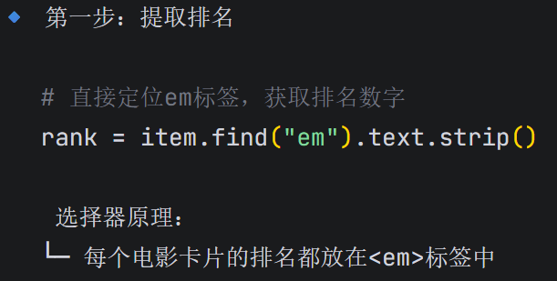
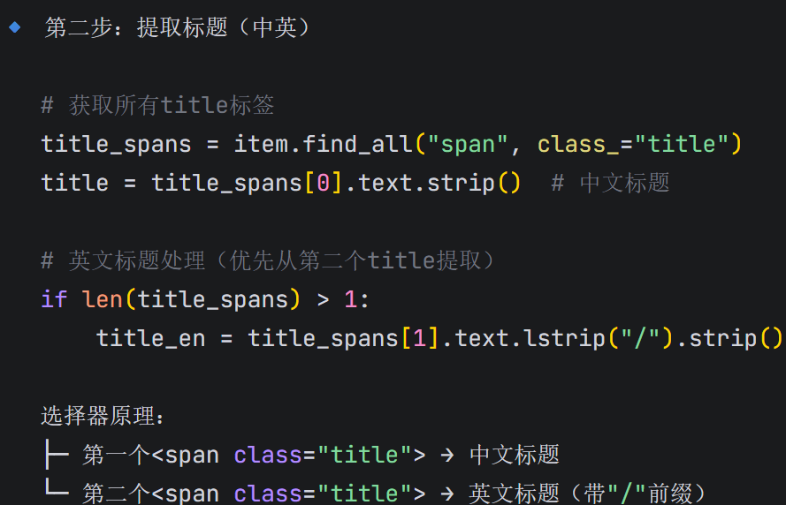
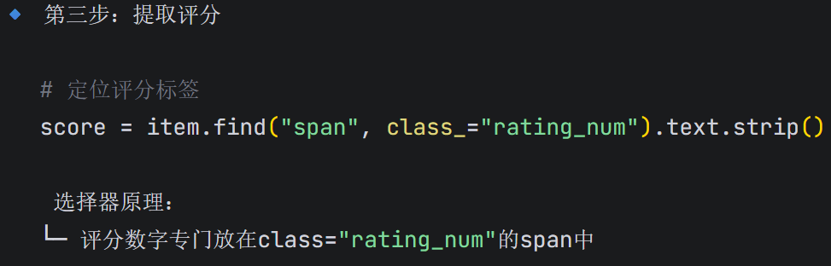
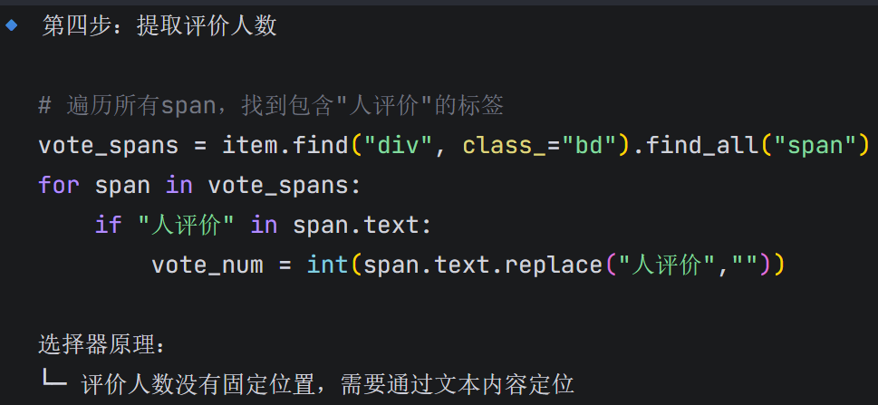
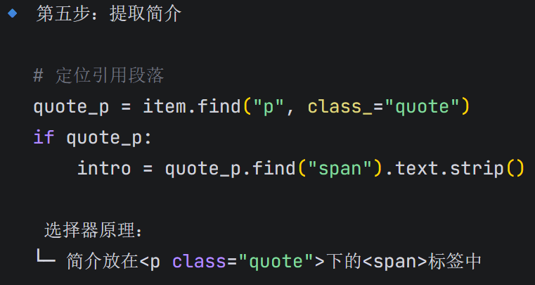
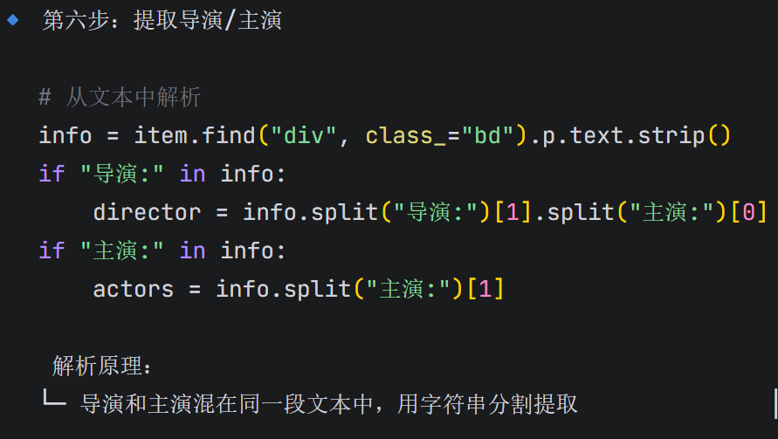
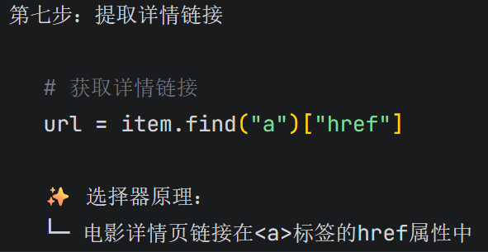
计算机与人工智能学院
数据解析——parse() 函数
首先，我用 find('em') 提取排名数字；接着用 find_all('span', class_='title') 获取标题，第一个是中文，第二个去掉斜杠就是英文；然后用 find('span', class_='rating_num') 提取评分；评价人数需要遍历bd区域的所有span，找到包含'人评价'的那个并转换为数字；简介从 p.quote 里的span提取，同时做空值判断；导演和主演通过字符串分割从同一段文本中分离；最后用 find('a')['href'] 获取详情页链接。这样就完成了7个字段的提取。

Slide 10
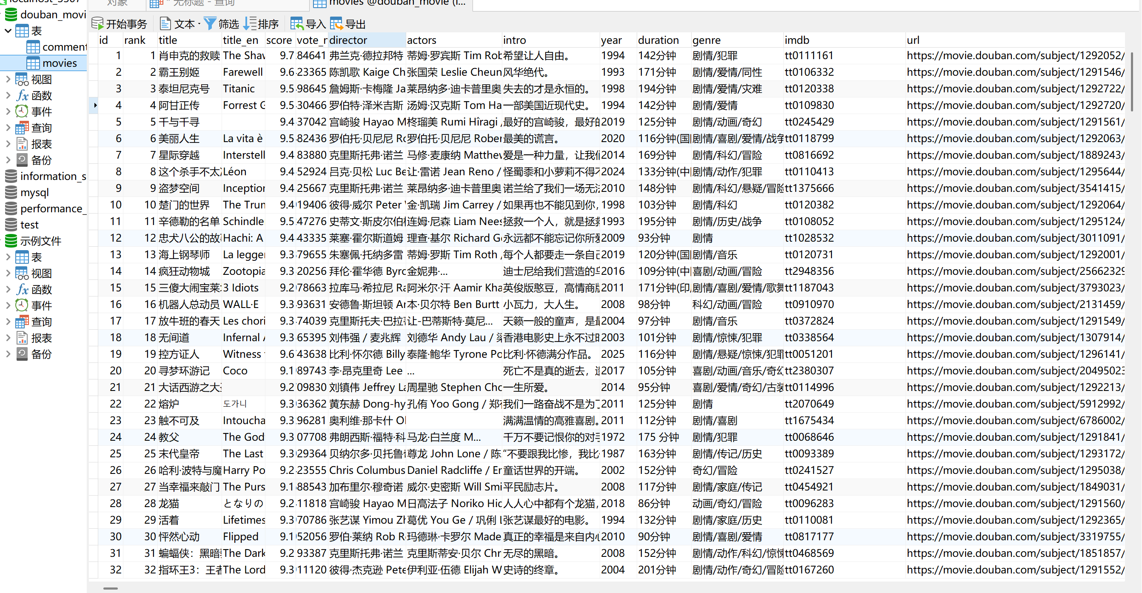
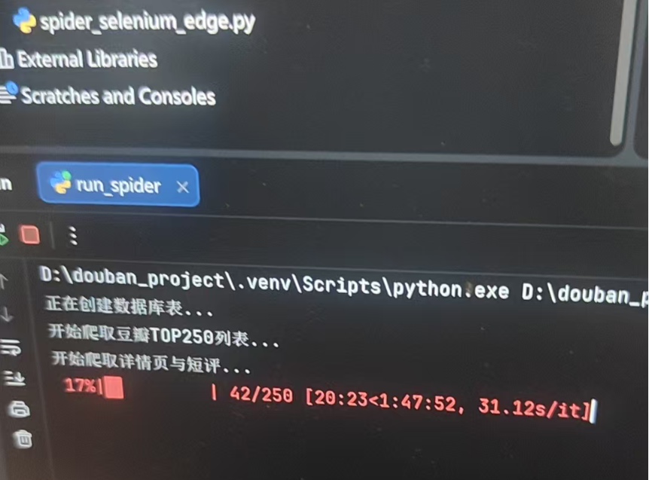
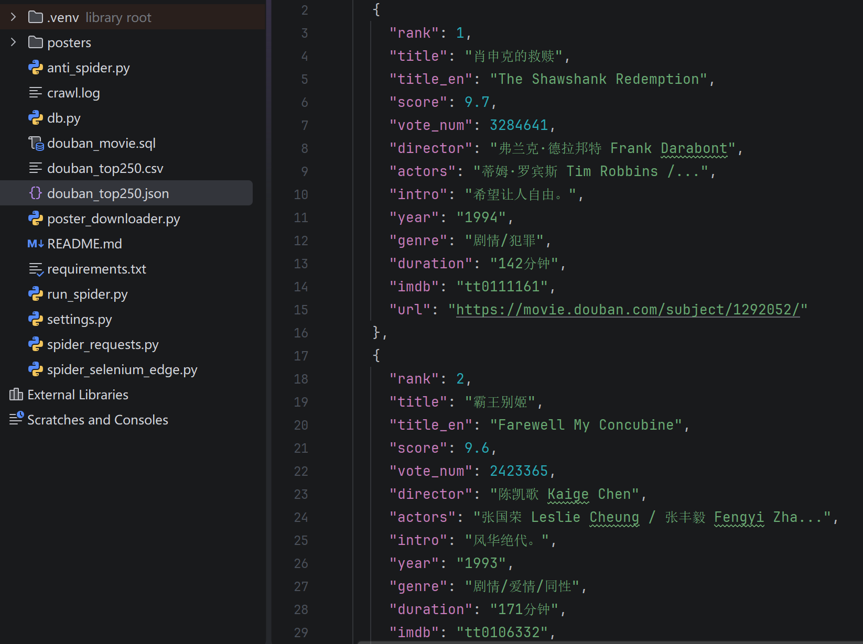
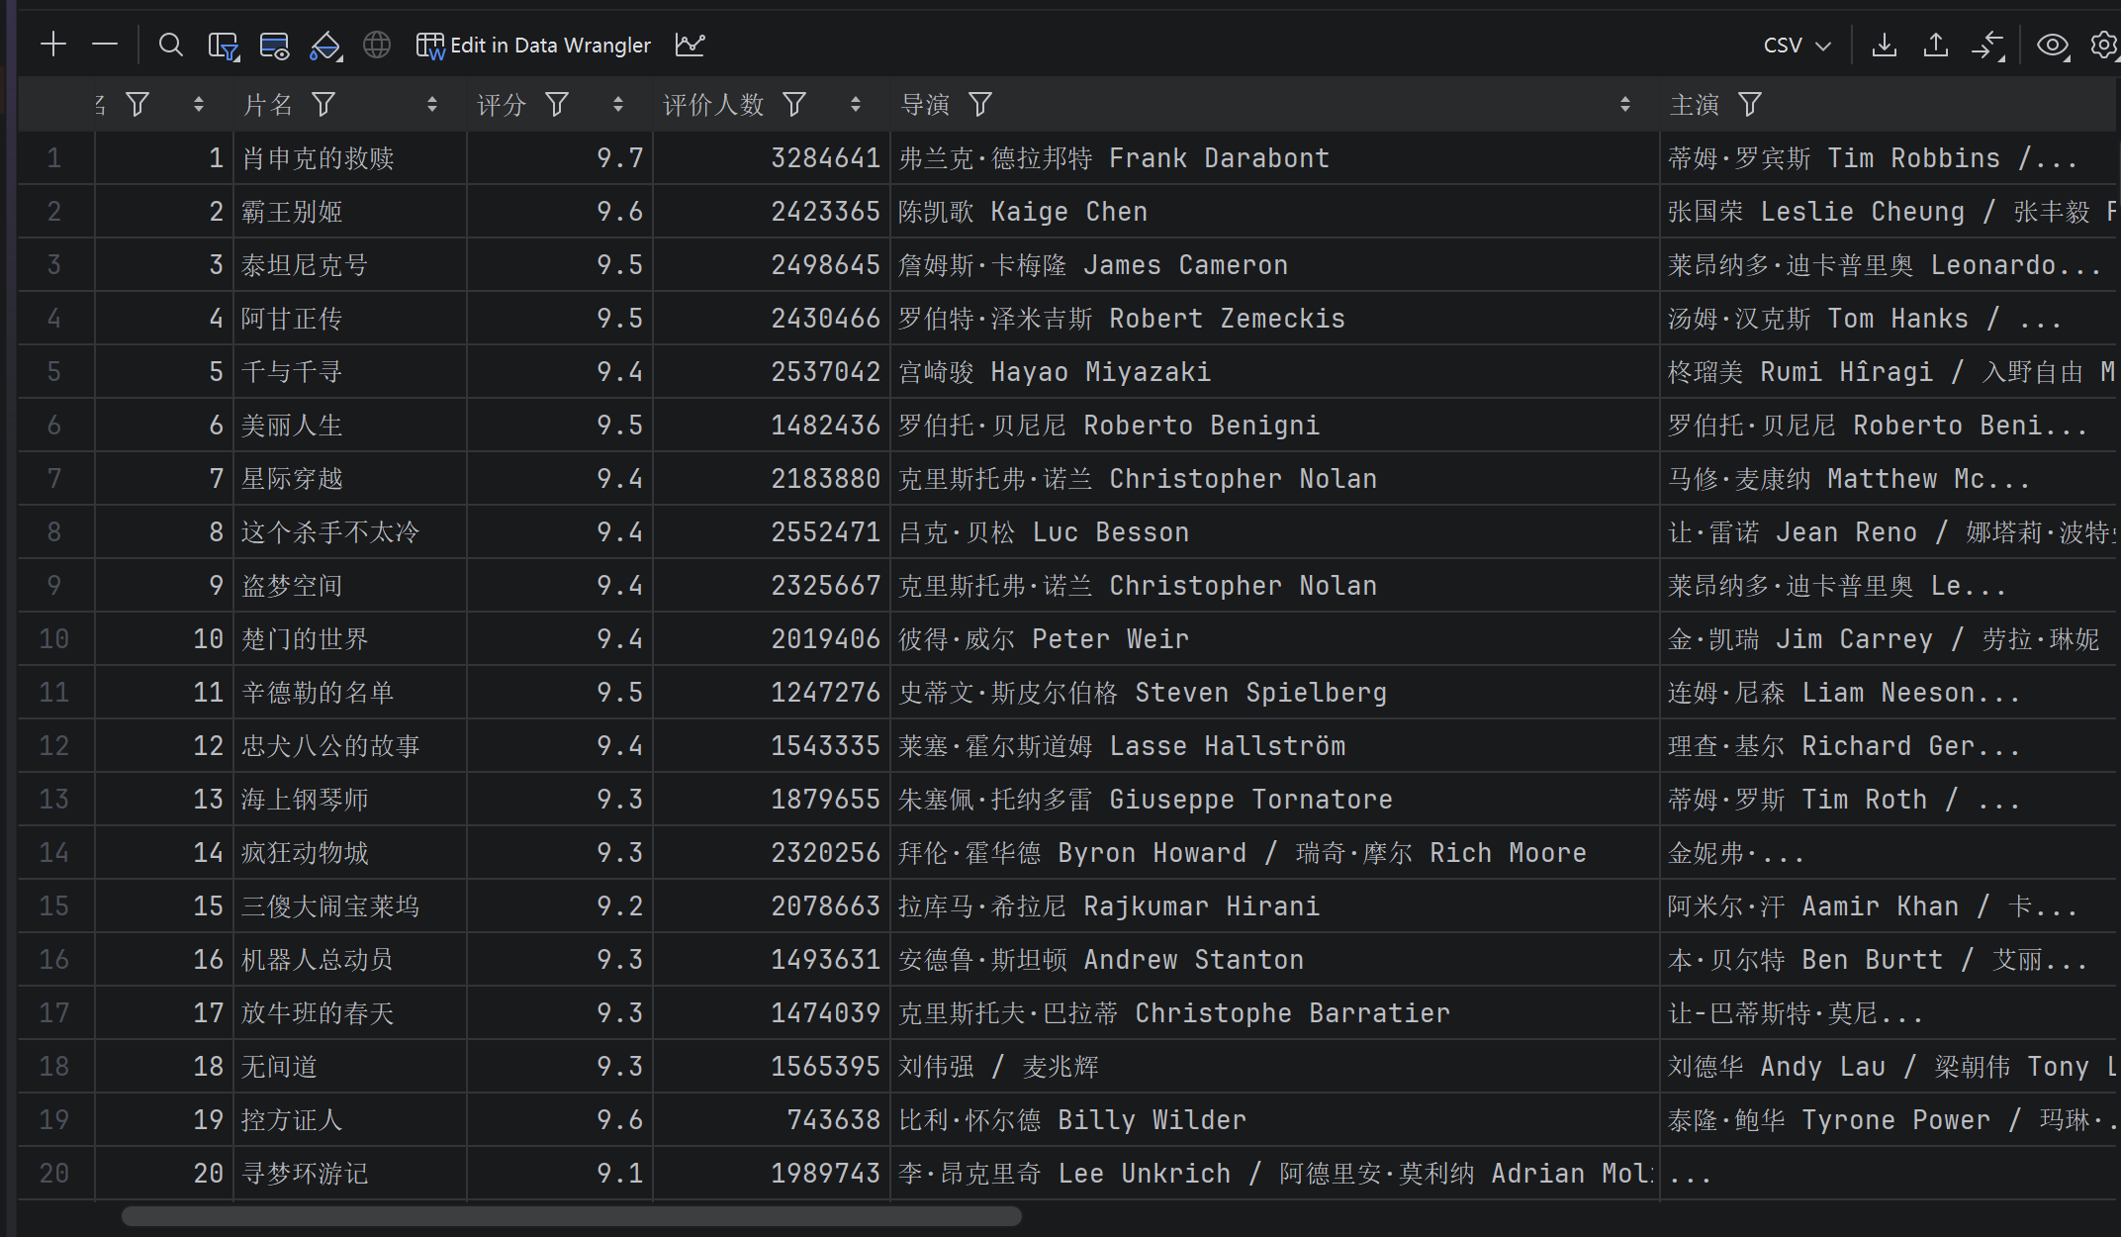
运行结果与数据验证
计算机与人工智能学院
运行结果验证了模块的正确性：成功爬取250部电影，中英文标题提取完整（有的电影没有英文标题）评分和评价人数与原网站完全一致。

Slide 11
03
计算机与人工智能学院
进阶详情与动态爬取模块

Slide 12
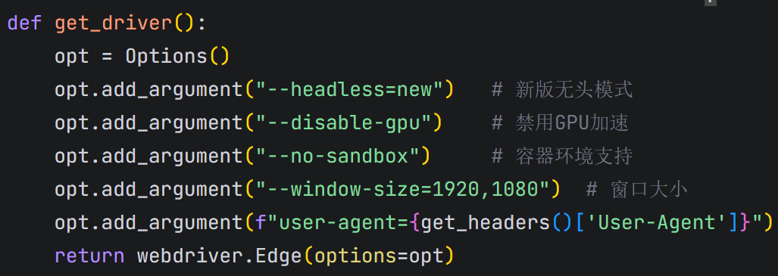
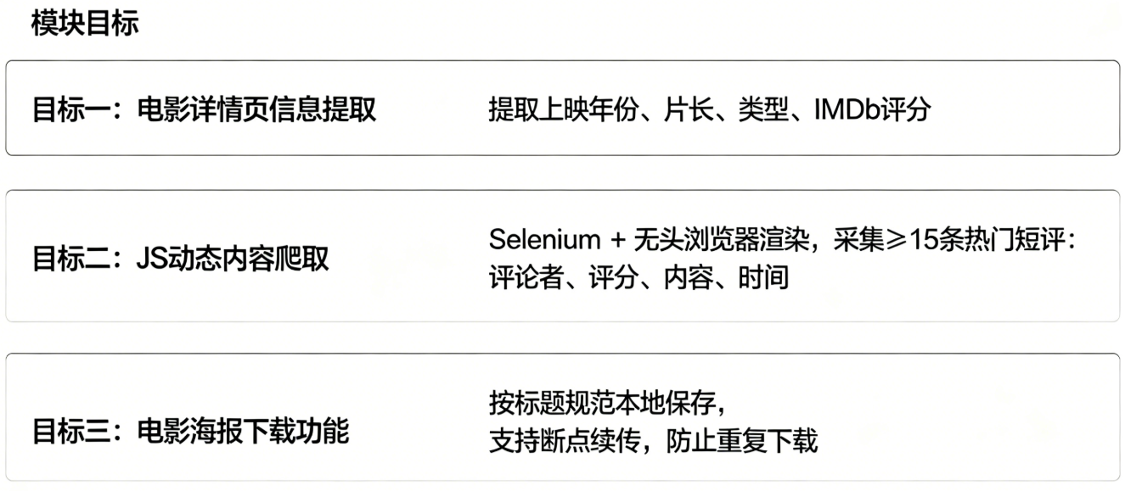
模块概述
计算机与人工智能学院
Selenium无头浏览器配置
核心技术：
- Selenium WebDriver
- Edge Headless 无头浏览器
- XPath/CSS选择器
- requests流式下载
参数 | 作用
eadless=new | 无头模式，不显示浏览器窗口
disable-gpu | 禁用GPU加速，减少资源占用
no-sandbox | 解决Linux容器环境权限问题
window-size | 设置浏览器窗口大小
user-agent | 设置请求头中的User-Agent
进阶爬取模块的目标是获取电影详情页的更多信息。这部分的技术难点在于短评是JavaScript动态加载的，默认只显示6条，需要用Selenium模拟点击操作才能获取更多。同时还要处理海报下载的反盗链问题。
这是Selenium无头浏览器的配置代码。通过设置headless参数让浏览器在后台运行，不显示窗口。同时设置了窗口大小和User-Agent，让请求看起来更像真实用户。选择Edge是因为它在Windows系统上兼容性最好，而且和Chrome内核相同

Slide 13
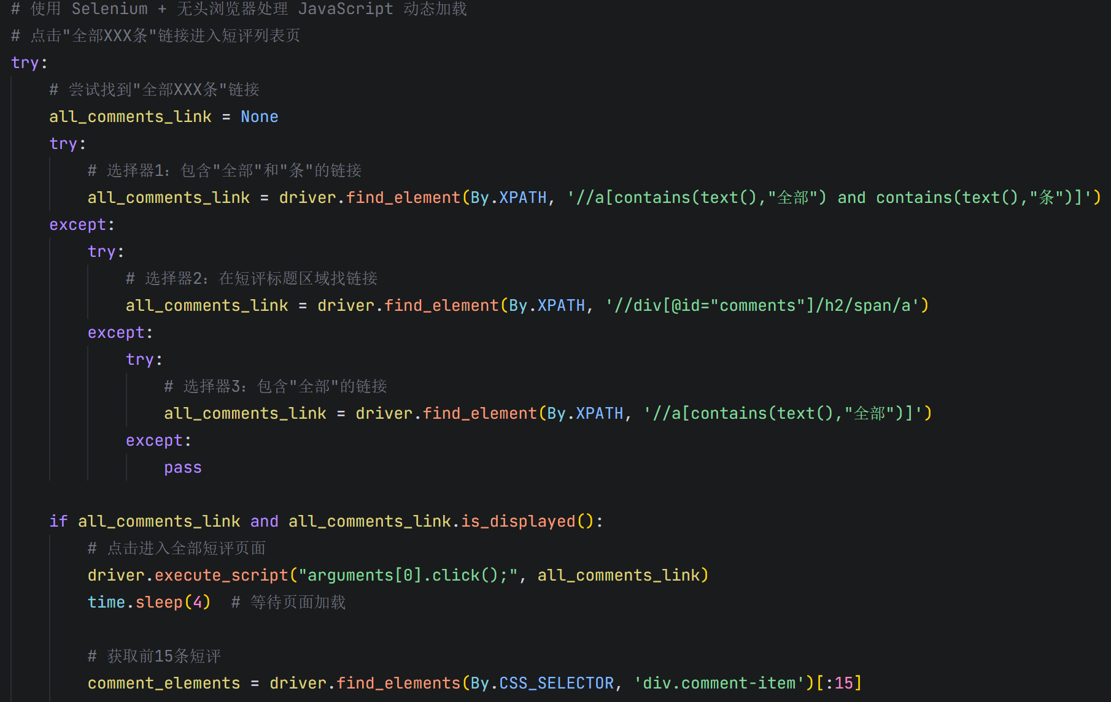
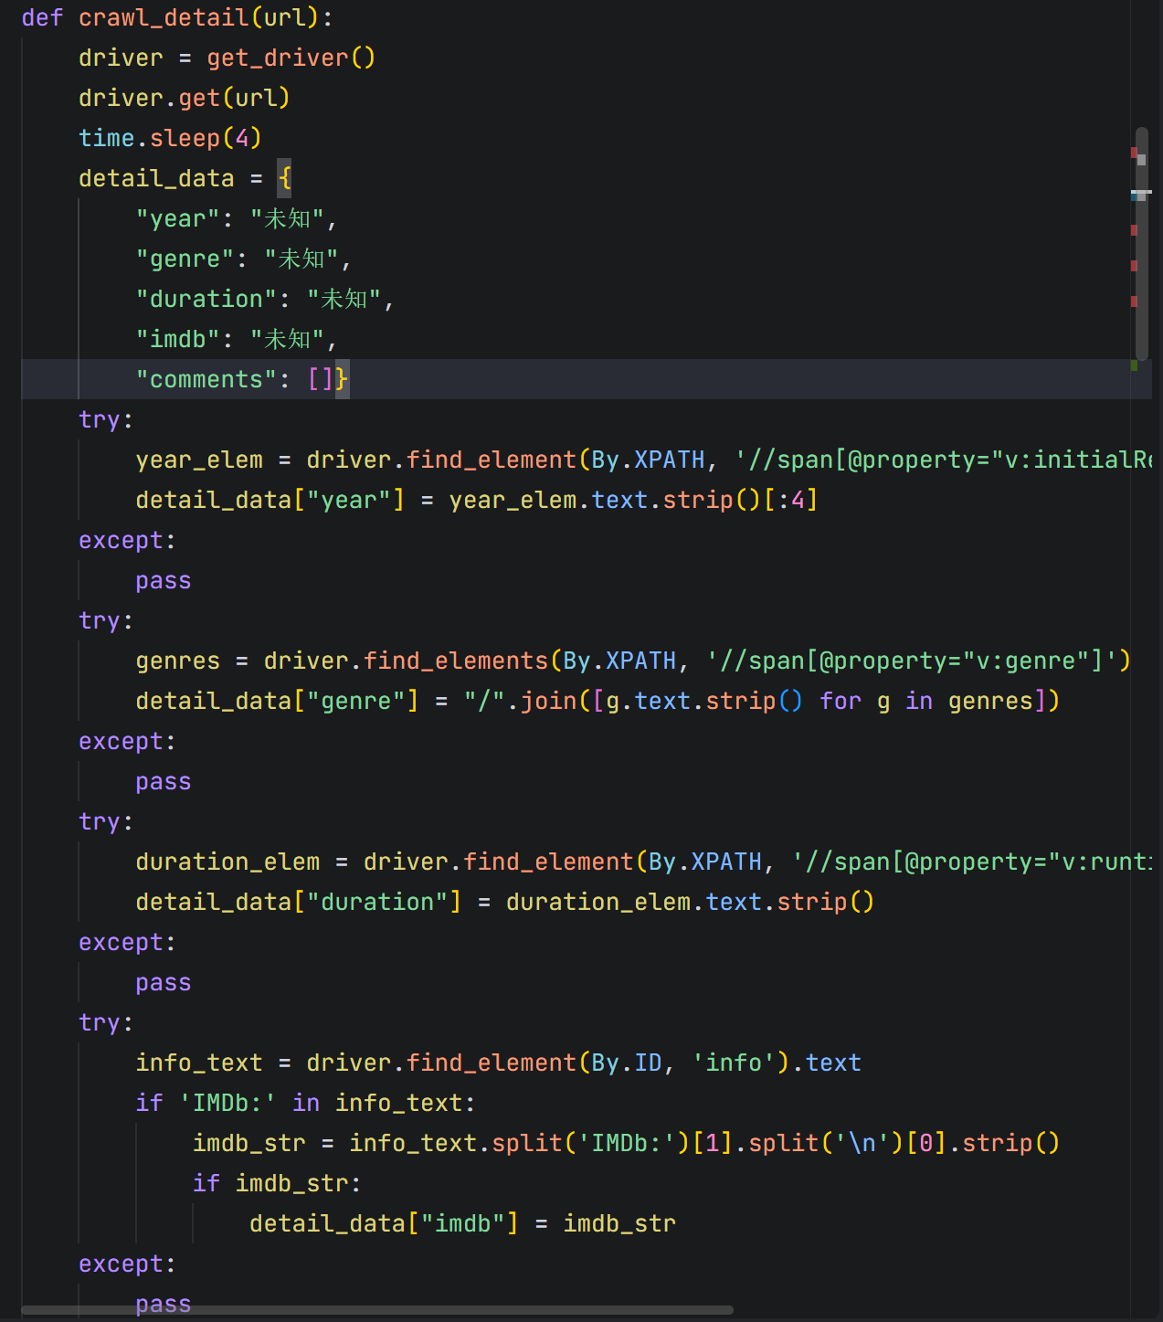
详情页信息提取
计算机与人工智能学院
动态短评爬取
核心代码
详情页提取使用XPath选择器。年份、类型、片长都有专门的property属性标识，IMDb则需要从info区域的文本中解析。每个字段都用try-except包裹，避免某个字段缺失导致程序崩溃。
这是本模块的核心亮点！豆瓣默认只显示6条短评，我通过点击'全部XXX条'链接进入完整短评页面，这样就能获取所有短评。为了保证兼容性，我准备了三种选择器来定位这个链接。点击时使用JavaScript执行，避免被拦截。

Slide 14
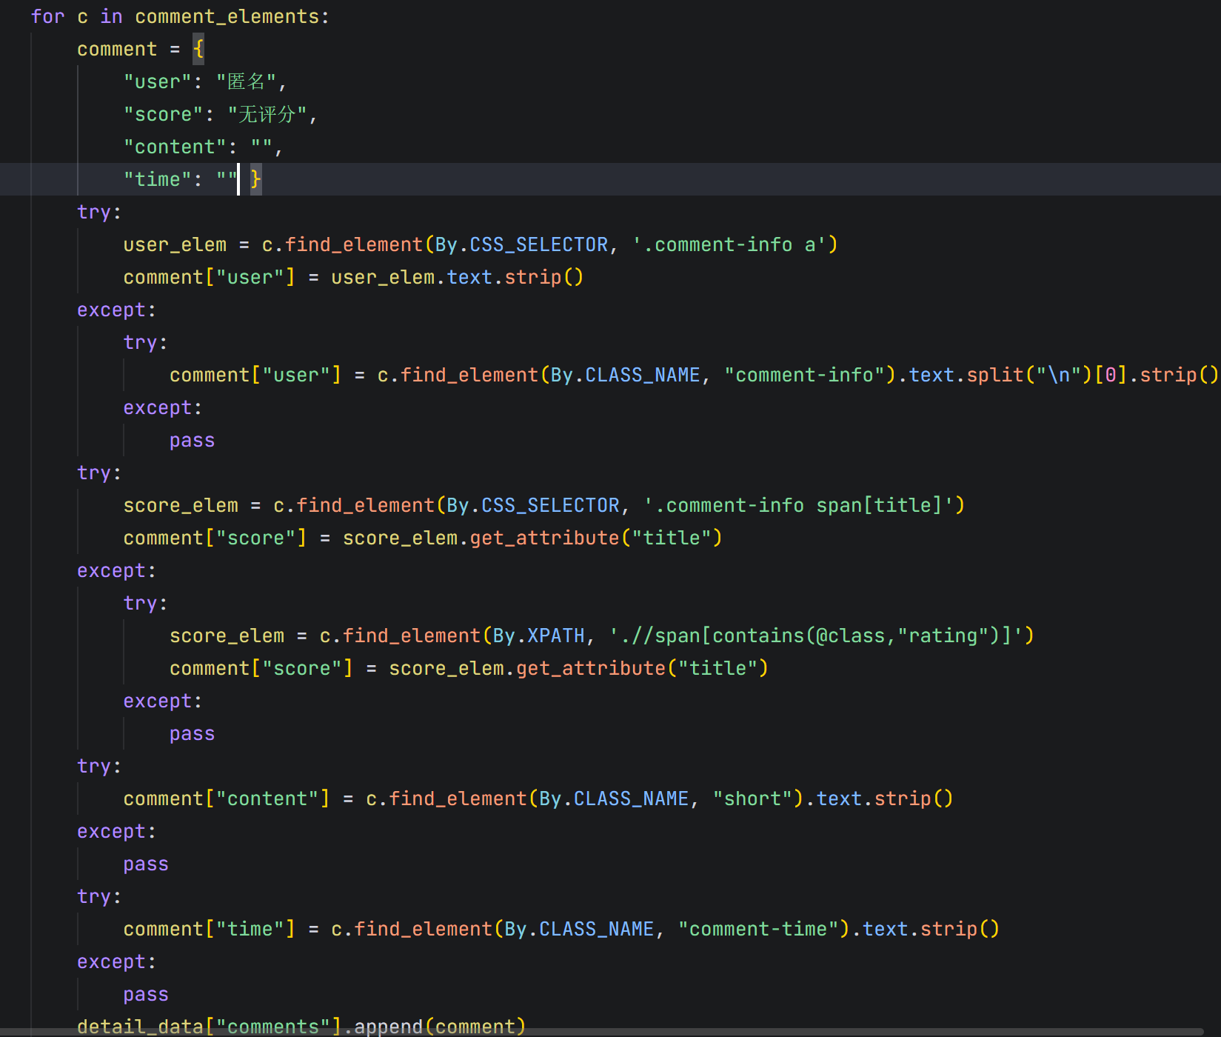
短评数据提取
计算机与人工智能学院
字段 | 说明
user | 评论者用户名
score | 星级评分（如"力荐"、"推荐"等）
content | 短评内容
time | 评论时间
user:首先找到class为 comment-info 的div，里面包含了评论者信息,在这个div下找到第一个 <a> 标签，它的文本内容就是评论者用户名,如果找不到用户信息（比如匿名用户），就保持默认值"匿名"
score:找到class为 rating 的span标签评分不是直接的文本内容，而是存储在 title 属性中.属性值 ：title="力荐" → 5星、title="推荐"→ 4星、title="还行" → 3星、title="较差" → 2星、title="很差" → 1星
content:找到class为 short 的span标签，这是短评内容的容器直接获取文本内容，并用 strip() 去除前后空白。特殊处理 ：短评内容可能包含换行符， strip() 会自动处理
time：找到class为 comment-time 的span标签，直接获取文本内容，格式通常是"2024-01-15 10:30"。
为什么每个字段单独用try-except？
即使某个字段失败，其他字段仍能正常提取
页面结构变化不会导致整个程序崩溃
可以精确知道哪个字段提取失败

Slide 15
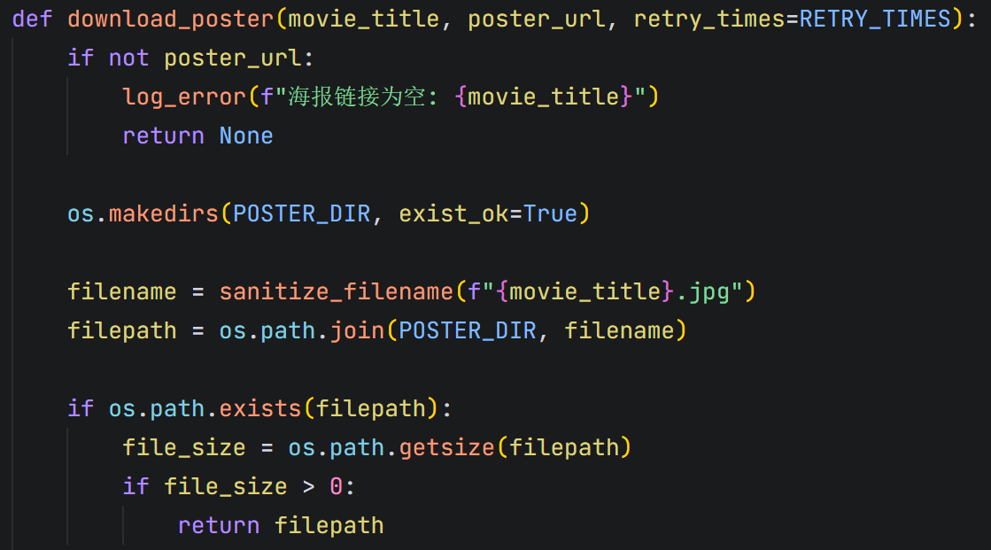
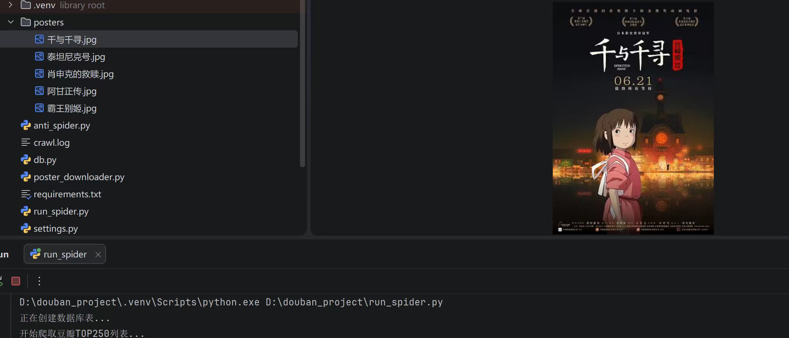
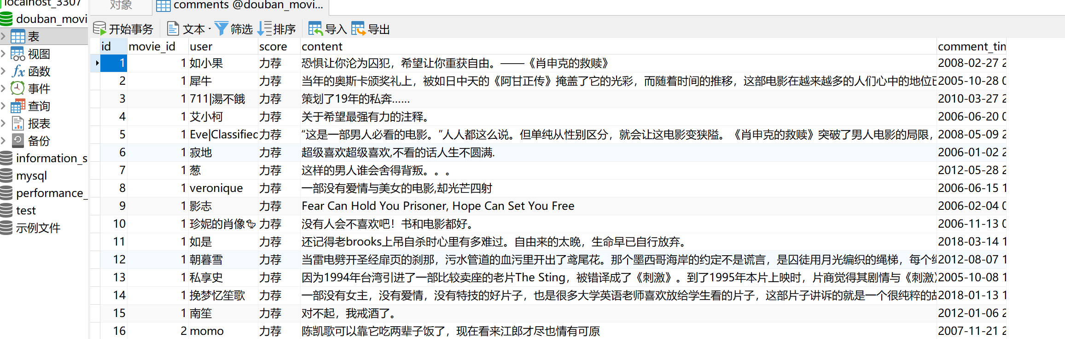
海报下载（断点续传）
计算机与人工智能学院
关键技术点：
Referer头：豆瓣CDN要求来源验证，否则返回403
stream=True：流式下载，避免大文件占用过多内存
断点续传：已存在则跳过，避免重复下载
文件名清洗：去除非法字符（<>:"/\|?*）
运行结果
海报下载的关键在于添加Referer请求头，否则豆瓣CDN会拒绝访问。同时实现了断点续传功能，如果海报已经下载过就跳过。流式下载确保不会因为大图片占用过多内存。

Slide 16
04
计算机与人工智能学院
数据存储方案

Slide 17
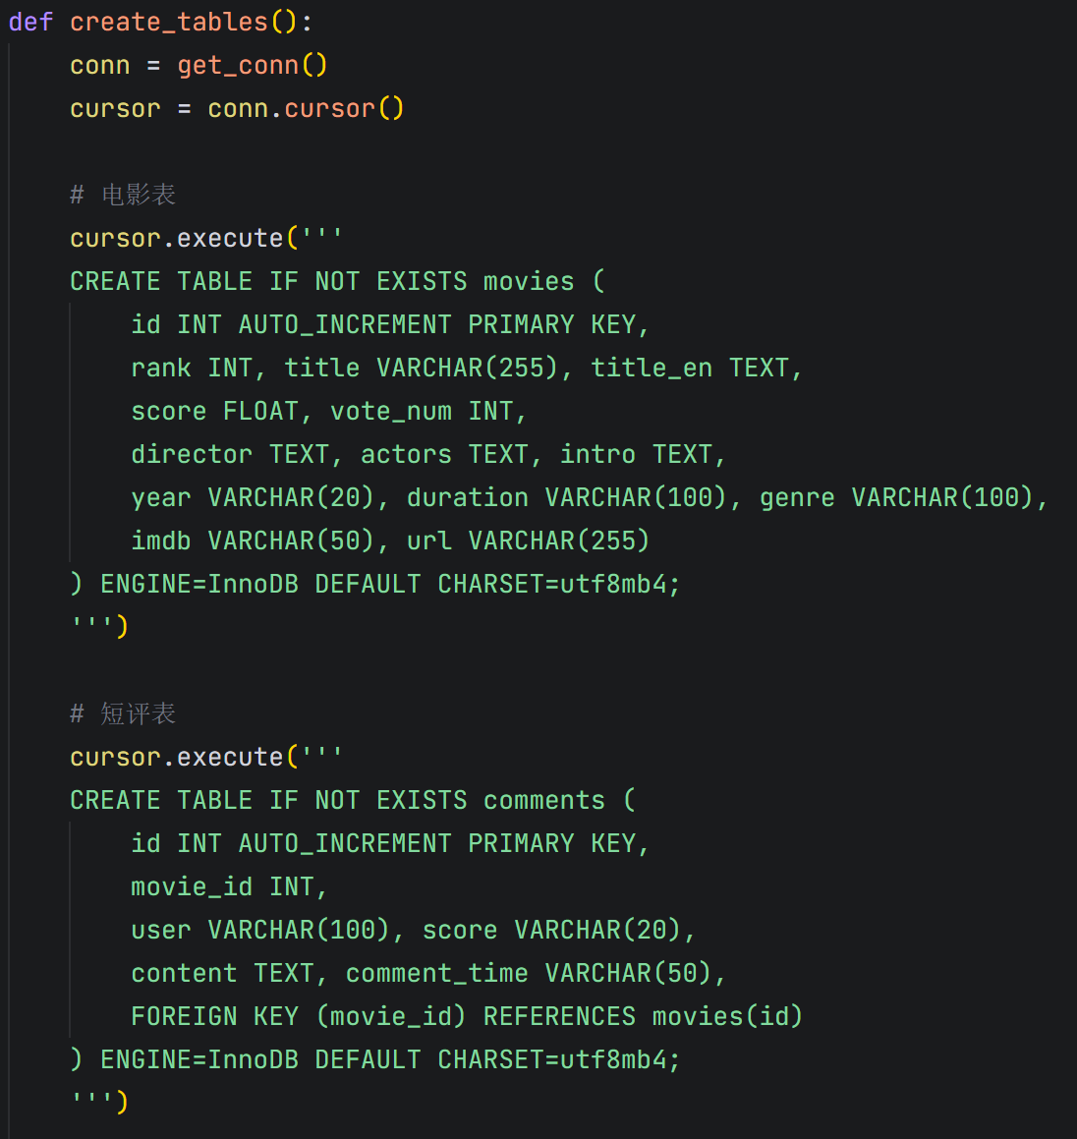
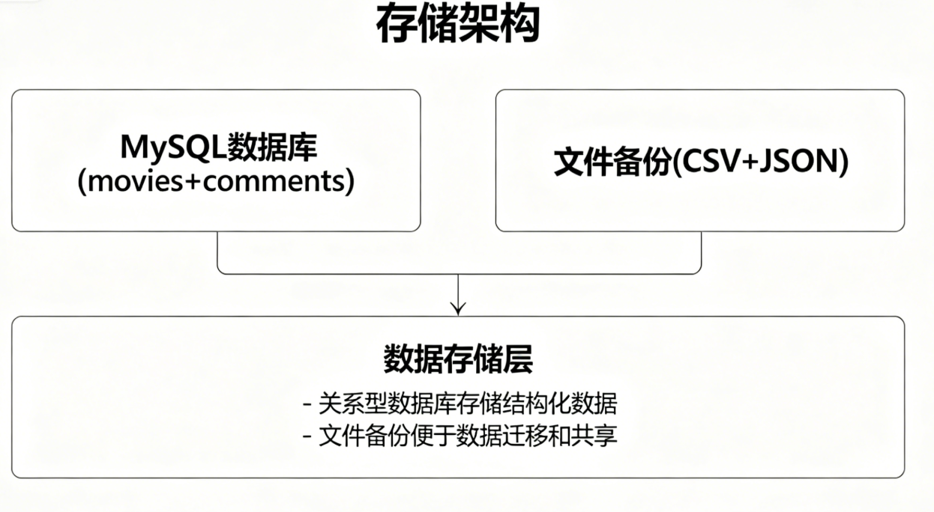
MySQL双表设计
计算机与人工智能学院
数据完整性：使用外键关联保证数据一致性
数据冗余：避免重复存储，提高存储效率
可扩展性：表结构设计便于后续功能扩展
易维护性：清晰的表结构和字段命名
数据库包含两张表：movies表存储电影基本信息，comments表存储短评数据。comments表通过movie_id字段与movies表建立外键关联，保证数据的一致性。
数据存储采用双架构设计：MySQL数据库用于结构化存储，CSV和JSON文件用于备份。这样既保证了数据的完整性和查询效率，又方便数据迁移和共享。

Slide 18
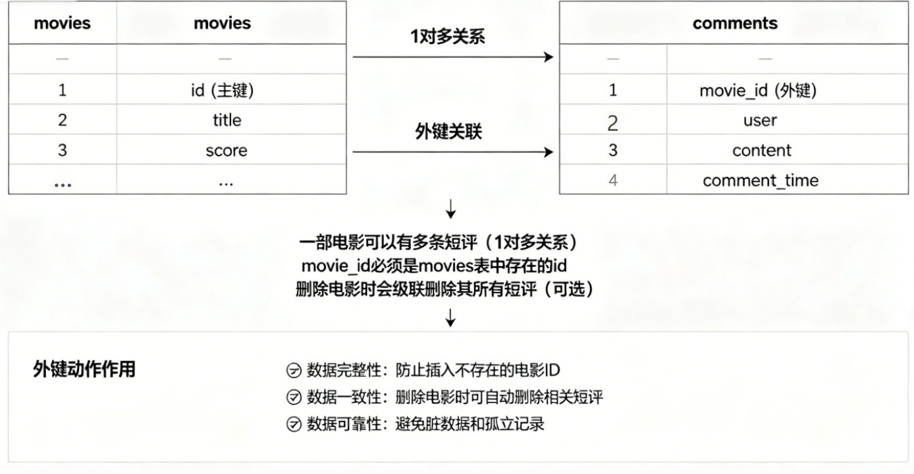
外键关系与数据完整性
计算机与人工智能学院
数据导出备份
两张表通过外键建立1对多的关系。外键约束保证了数据的完整性，防止插入无效的电影ID，同时在删除电影时可以自动删除其相关短评，避免数据冗余和孤立记录。
数据导出为两种格式：JSON格式便于程序处理和数据交换，CSV格式便于用Excel打开查看。导出时使用utf-8编码确保中文正确显示，CSV使用utf-8-sig编码以便Excel正确识别中文。

Slide 19
05
计算机与人工智能学院
总结与展望

Slide 20
计算机与人工智能学院
总结与展望

Slide 21
谢谢聆听
请老师批评指正！
X
汇报人：田韵、匡欣怡
学院：计算机与人工智能学院

